Slide 1





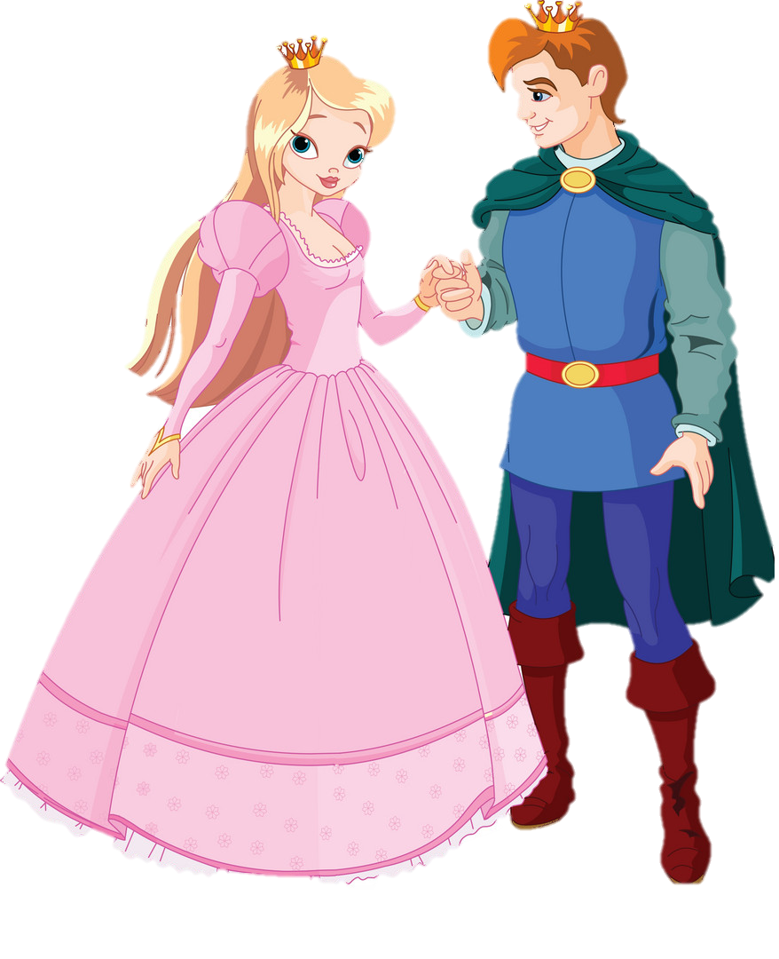


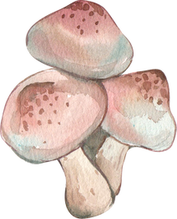


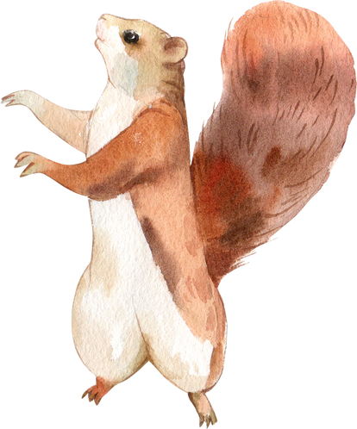
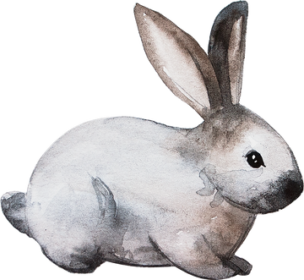
Mở rộng vốn từ
Cái đẹp
Tiếng việt 4
Notes:
Mời truy cập: MĂNG NON- TÀI LIỆU TIỂU HỌC | Facebook

Slide 2


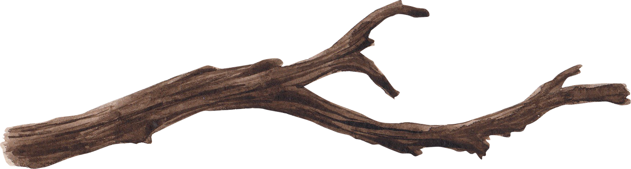



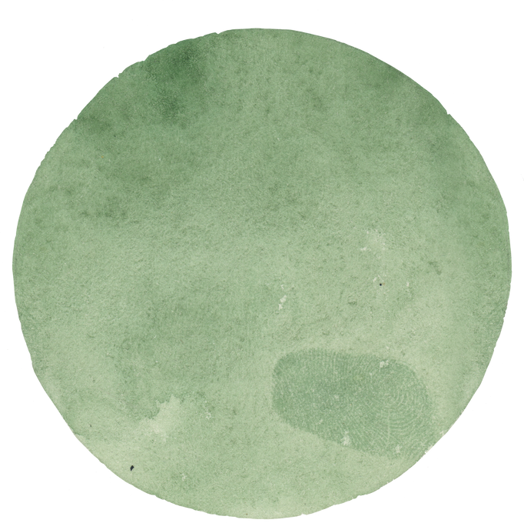

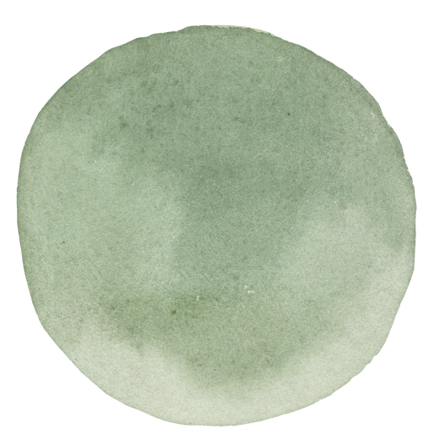


Yêu cầu
cần đạt
1
Kiến thức
- Giúp HS mở rộng thêm vốn từ ngữ về chủ điểm Cái đẹp để sử dụng trong nói và viết.
Kĩ năng
- Biết thêm một số từ ngữ nói về chủ điểm Vẻ đẹp muôn màu, biết đặt câu với một số từ ngữ theo chủ điểm đã học (BT1, BT2, BT3); bước đầu làm quen với một số thành ngữ liên quan đến cái đẹp (BT4).
Phẩm chất
- Có ý thức dùng từ, đặt câu và viết câu đúng.
Góp phần phát triển các năng lực
- NL tự học, NL ngôn ngữ, NL sáng tạo, NL giao tiếp.
* GDBVMT: HS biết yêu và quý trọng cái đẹp trong cuộc sống.
2
3
4
Notes:
Mời truy cập: MĂNG NON- TÀI LIỆU TIỂU HỌC | Facebook

Slide 3


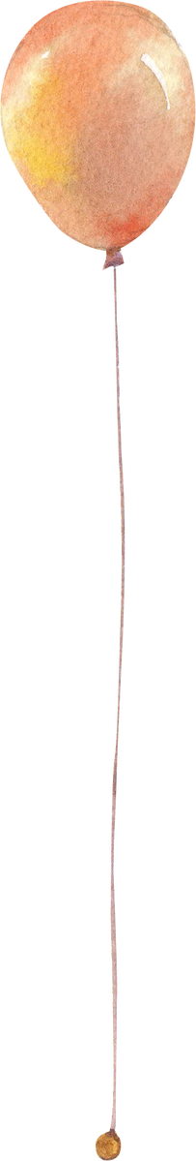

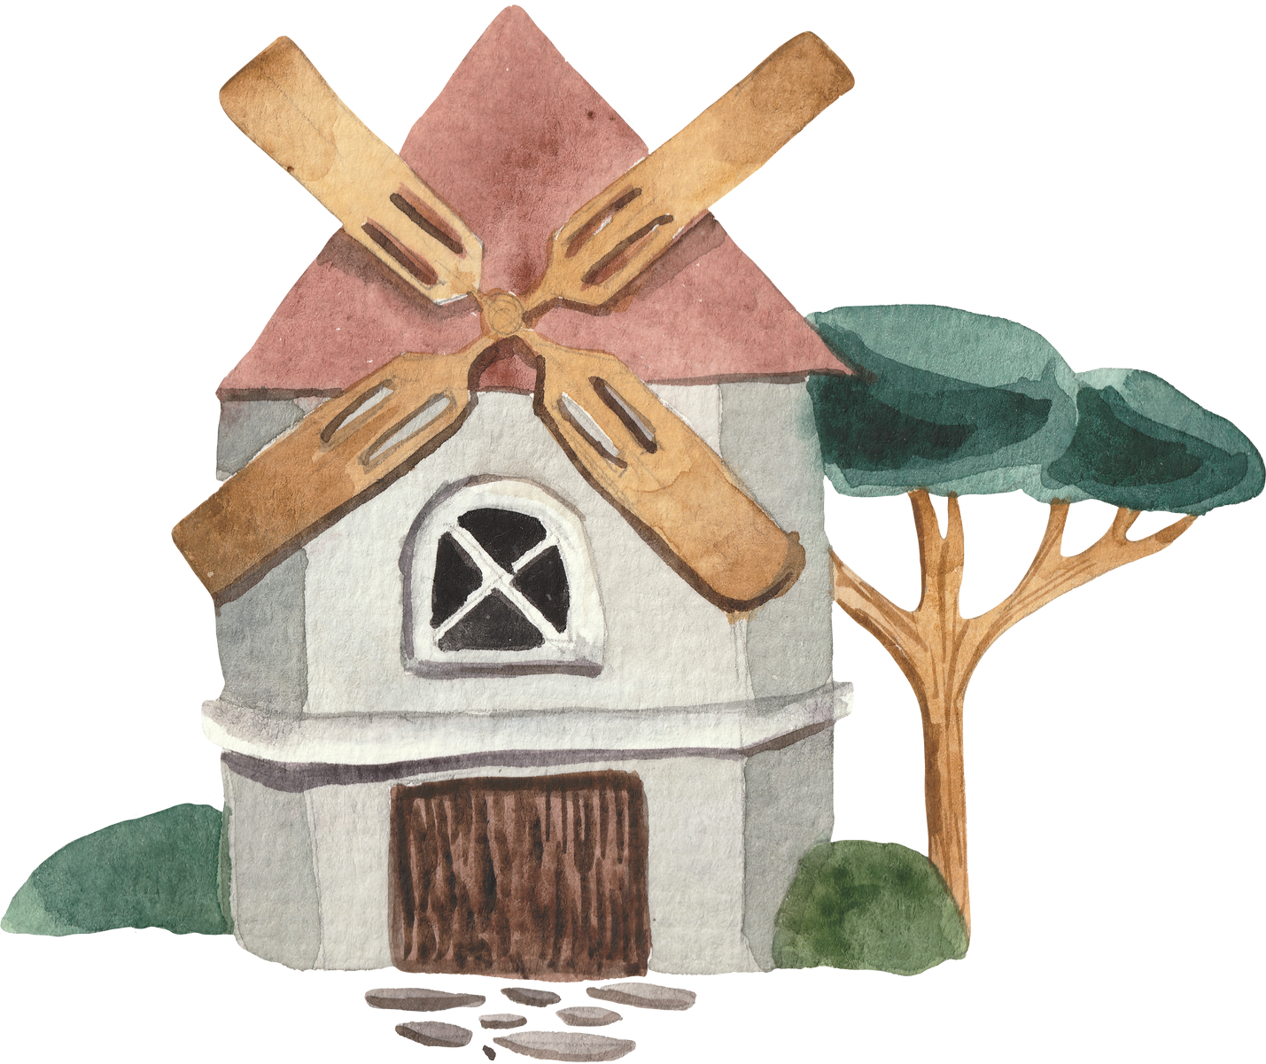
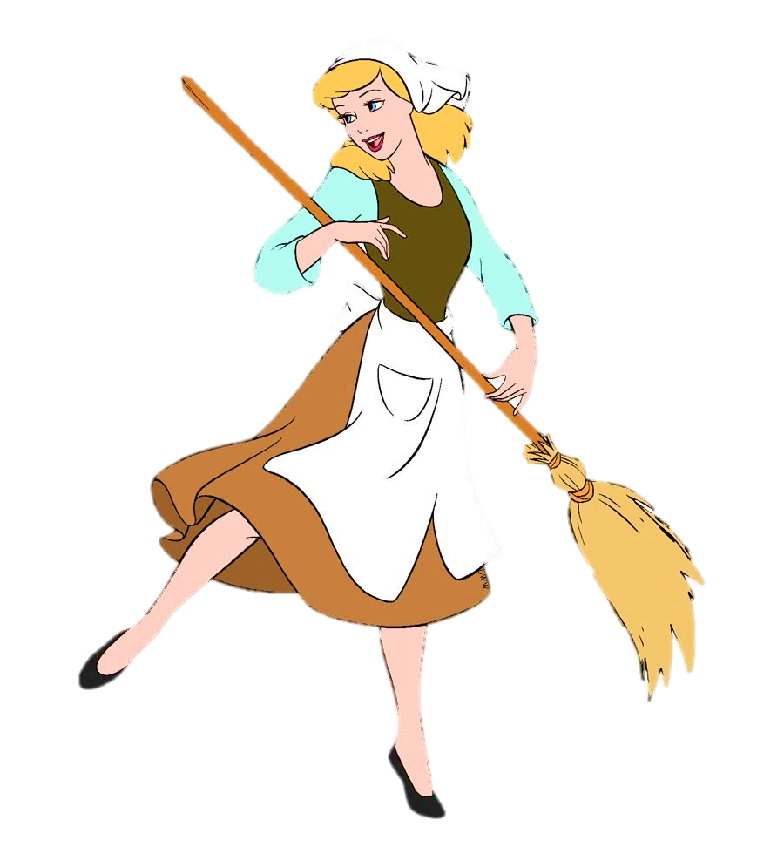
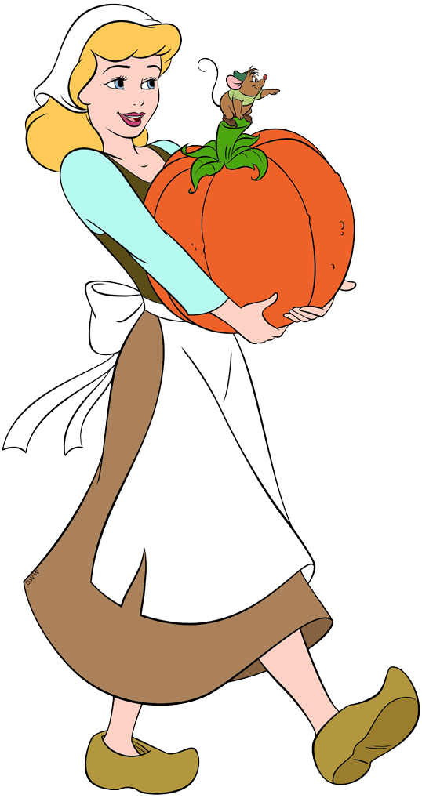

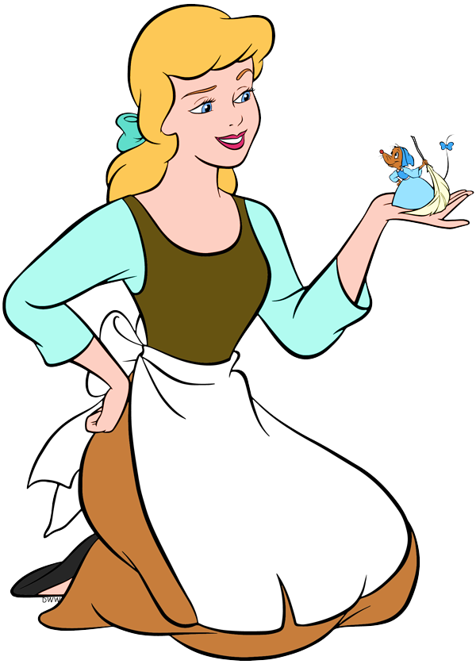
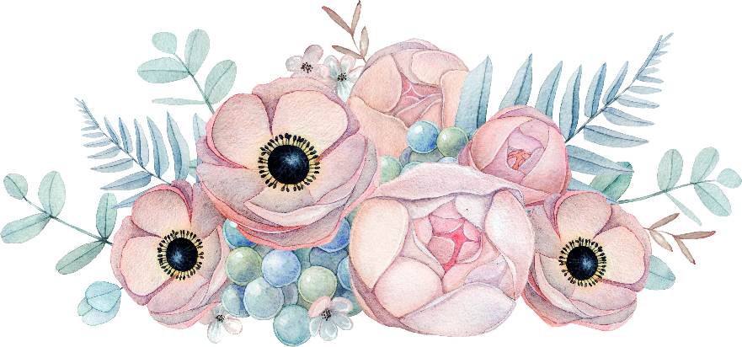
PHẦN 1
Khởi động
Chuyện nàng Lọ Lem
Notes:
Mời truy cập: MĂNG NON- TÀI LIỆU TIỂU HỌC | Facebook

Slide 4
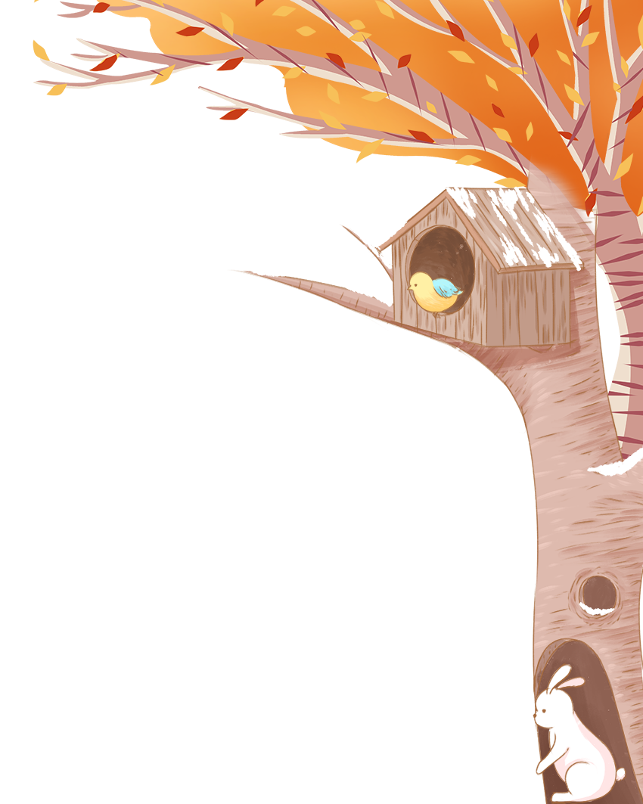
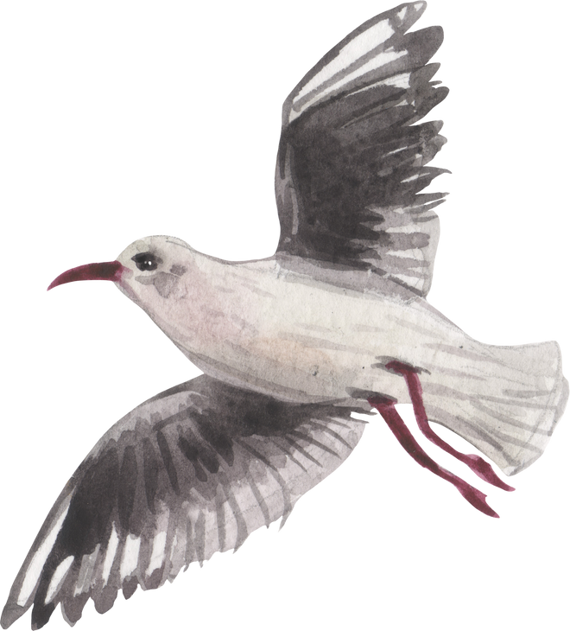
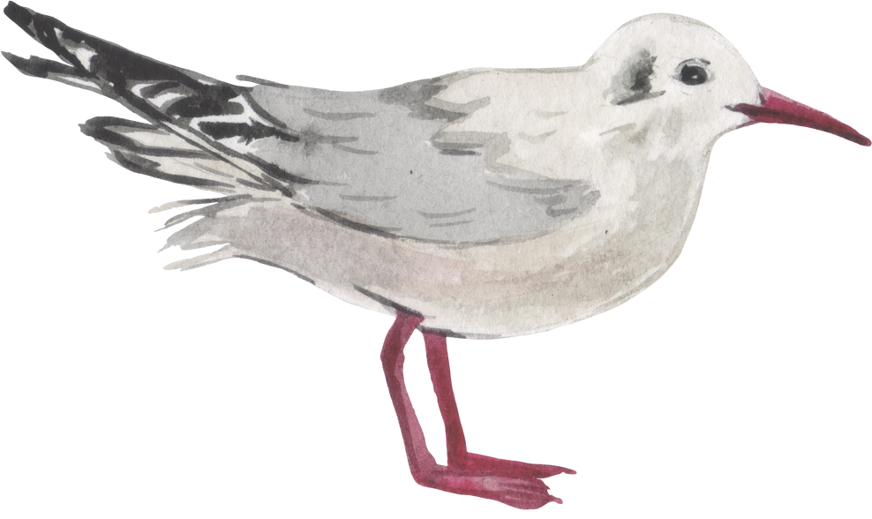

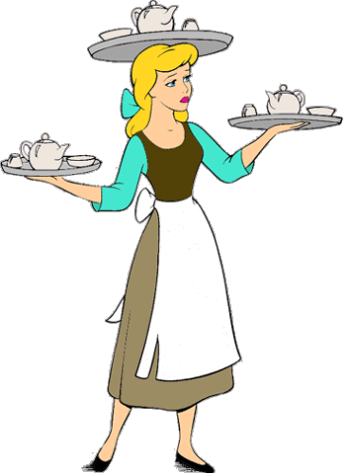
Lọ Lem chăm chỉ, hiền lành, nhân hậu.
Câu trên thuộc kiểu câu gì?
Kiểu câu Ai thế nào?
Notes:
Mời truy cập: MĂNG NON- TÀI LIỆU TIỂU HỌC | Facebook

Slide 5


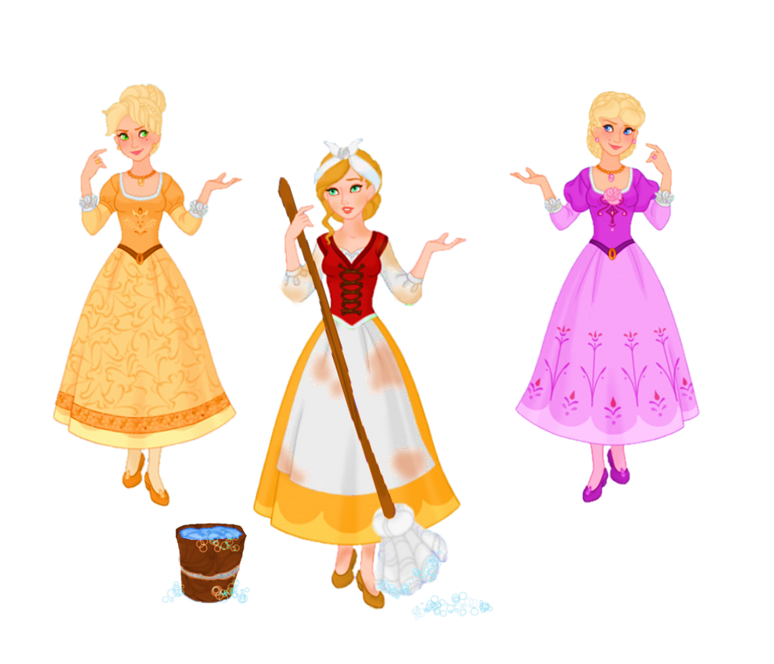
Trái ngược với hai cô em, Lọ Lem
vừa đẹp người lại đẹp nết.
Vị ngữ của câu trên là gì?
Notes:
Mời truy cập: MĂNG NON- TÀI LIỆU TIỂU HỌC | Facebook

Slide 6

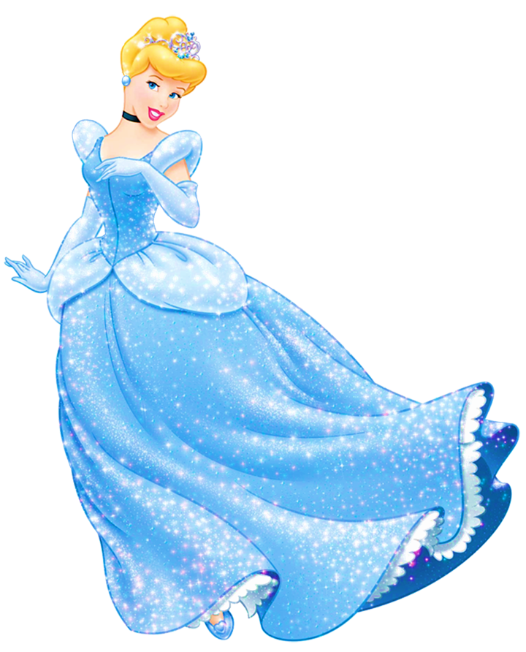
Mở rộng vốn từ
Cái đẹp
Notes:
Mời truy cập: MĂNG NON- TÀI LIỆU TIỂU HỌC | Facebook

Slide 7

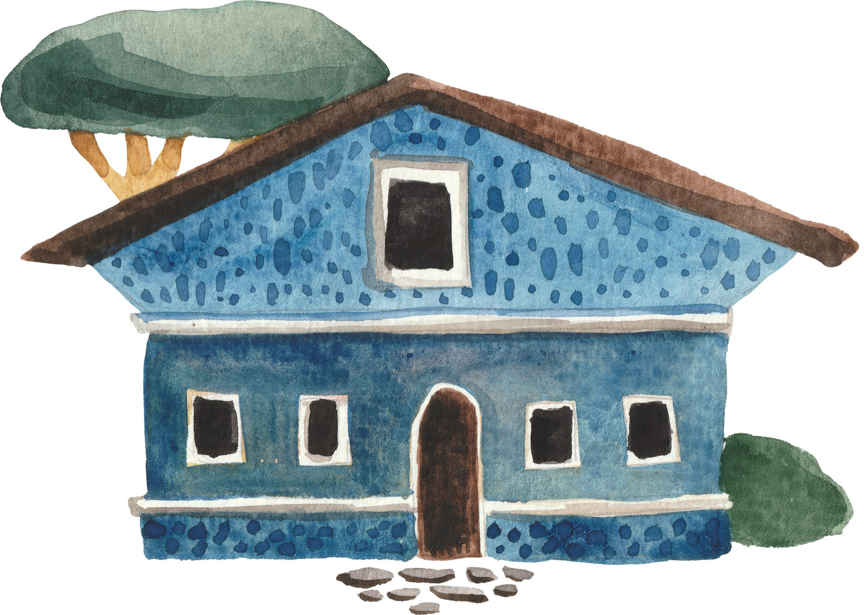
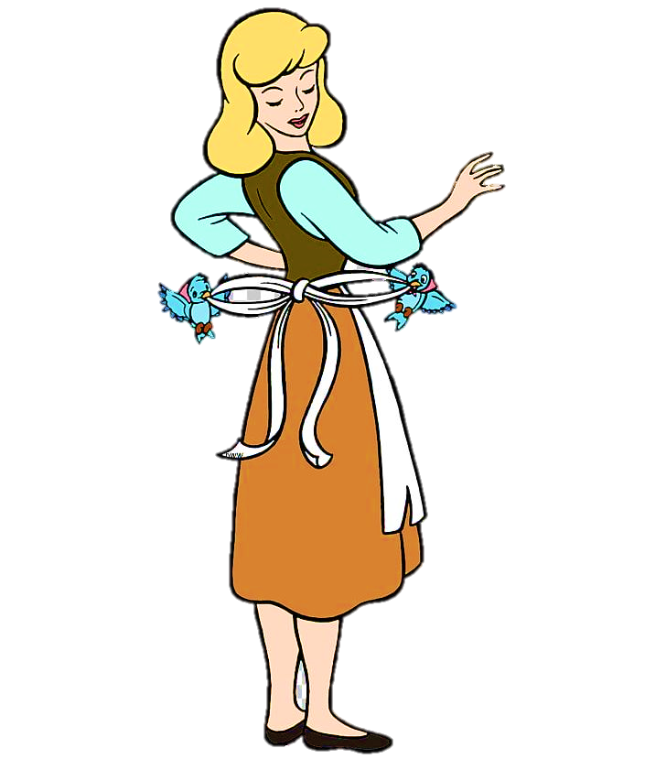
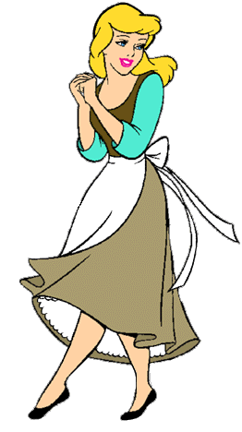
PHẦN 2
Hình thành kiến thức
Vẻ đẹp của Lọ Lem không chỉ thể hiện ở bên ngoài mà cô còn có cả nét đẹp bên trong tâm hồn và tính cách
Notes:
Mời truy cập: MĂNG NON- TÀI LIỆU TIỂU HỌC | Facebook

Slide 8

Vẻ đẹp thể hiện qua hình dáng, cử chỉ, nét mặt, ánh mắt, nụ cười hay giọng nói,...
Vẻ đẹp bên ngoài
Nét đẹp nội tâm được thể hiện qua cách cư xử hay những việc làm tích cực của bản thân tạo nên giá trị tốt đẹp của
con người.
Nét đẹp bên trong tâm hồn và tính cách
Notes:
Mời truy cập: MĂNG NON- TÀI LIỆU TIỂU HỌC | Facebook

Slide 9


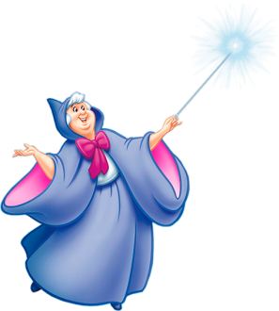
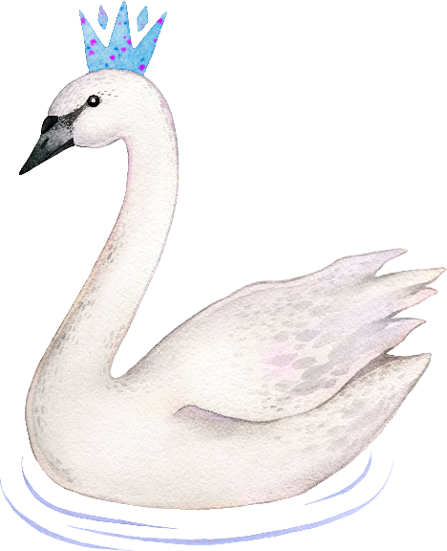
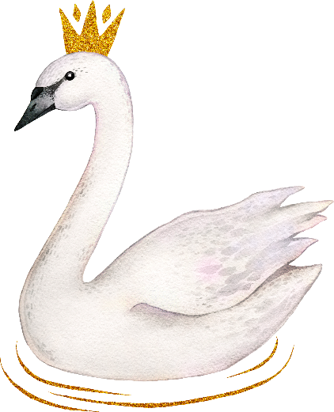
Thử thách số 1
Hãy tìm những từ khóa thể hiện vẻ đẹp bên ngoài của và nét đẹp bên trong tâm hồn và tính cách để giúp Lọ Lem có một trang phục lộng lẫy để đi dự hội nhé!!!
Notes:
Mời truy cập: MĂNG NON- TÀI LIỆU TIỂU HỌC | Facebook

Slide 10
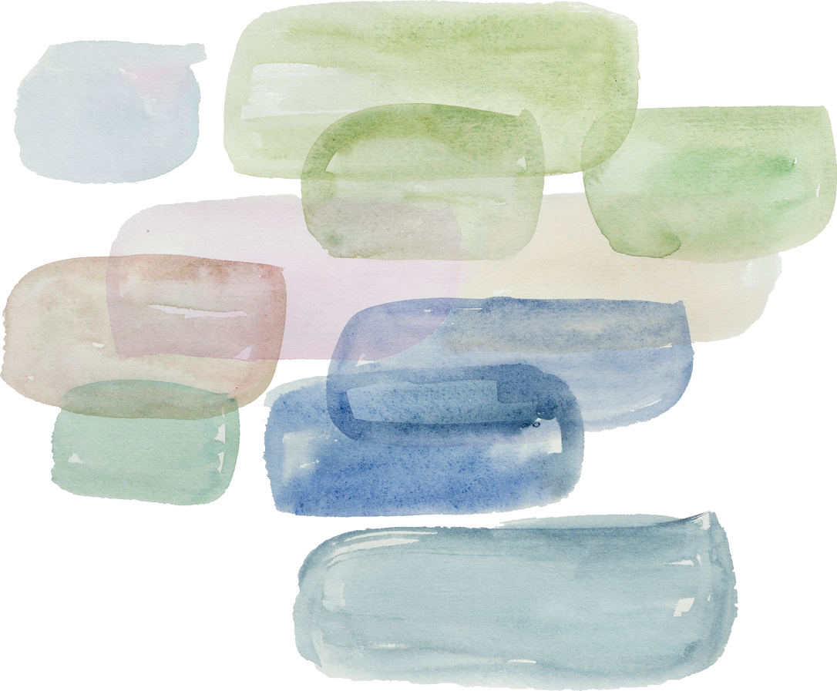
Hãy tìm những từ khóa thể hiện vẻ đẹp bên ngoài và
nét đẹp bên trong của con người
x | i | n | h | đ | ẹ | p | t
x | i | n | h | x | ắ | n | h
l | ộ | n | g | l | ẫ | y | ù
i | l | ô | h | ơ | b | n | y
c | s | n | ế | t | n | a | m
h | i | ề | n | v | ư | r | ị
s | n | m | c | t | q | ơ | v
ự | r | ự | c | r | ỡ | x | i
Notes:
Mời truy cập: MĂNG NON- TÀI LIỆU TIỂU HỌC | Facebook

Slide 11

Các từ thể hiện vẻ đẹp bên ngoài của con người:
đẹp, xinh, xinh đẹp, xinh tươi, xinh xắn, xinh xẻo, xinh xinh, tươi tắn, tươi giòn, rực rỡ, lộng lẫy, thướt tha …
Các từ thể hiện nét đẹp trong tâm hồn, tính cách:
thuỳ mị, dịu dàng, đằm thắm, đậm đà, đôn hậu, nết na, chân thực, chân thành, thẳng thắn, ngay thẳng, ngay thẳng, bộc trực, cương trực, dũng cảm, quả cảm, khảng khái, khí khái,…
Notes:
Mời truy cập: MĂNG NON- TÀI LIỆU TIỂU HỌC | Facebook ngay nhé!

Slide 12
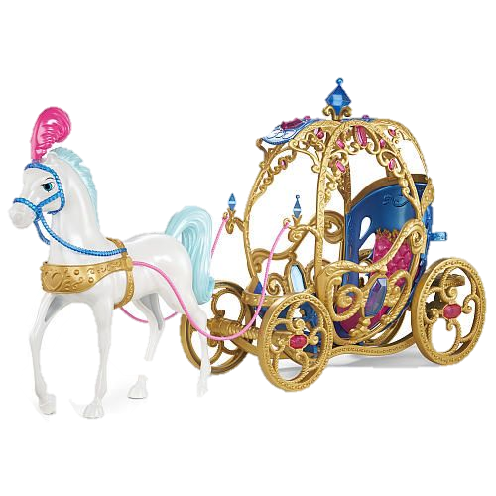
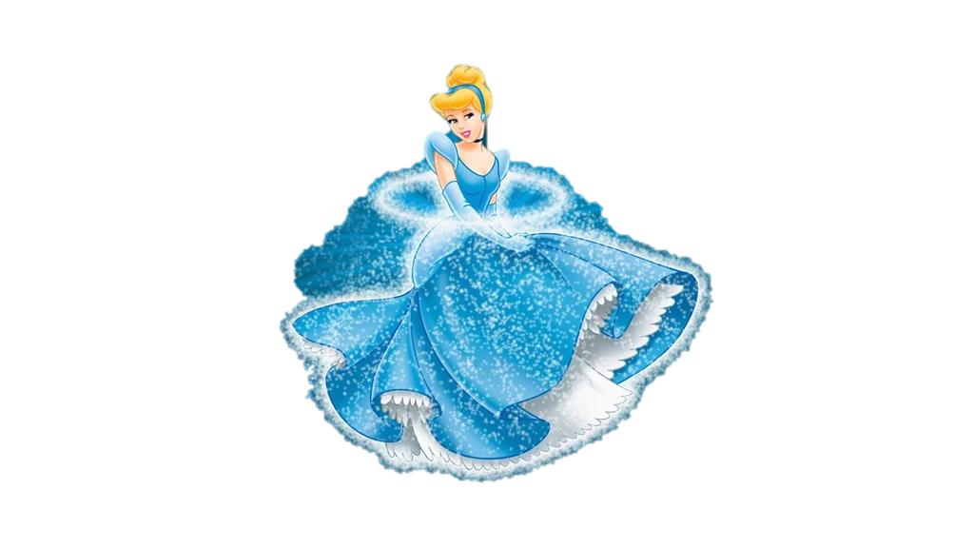
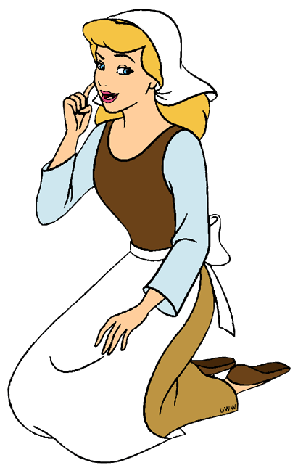
Notes:
Mời truy cập: MĂNG NON- TÀI LIỆU TIỂU HỌC | Facebook ngay nhé!

Slide 13



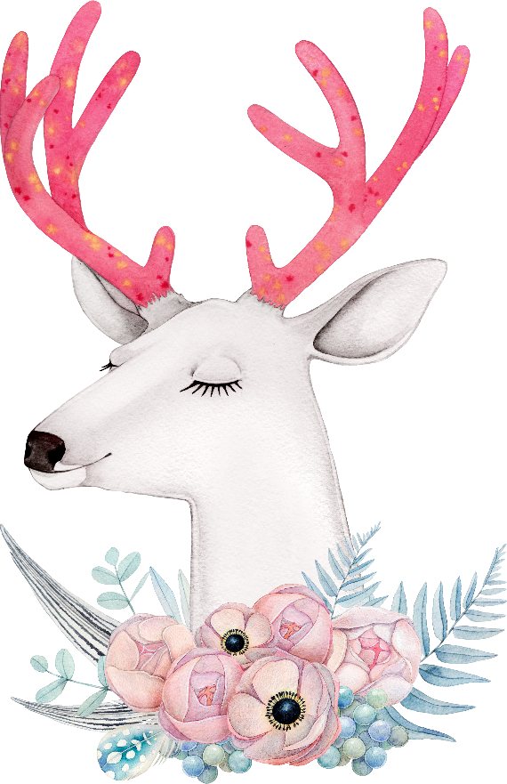
Theo em, vẻ đẹp bên ngoài hay nét đẹp tâm hồn quan trọng hơn?
Vì sao?
Notes:
Mời truy cập: MĂNG NON- TÀI LIỆU TIỂU HỌC | Facebook ngay nhé!

Slide 14
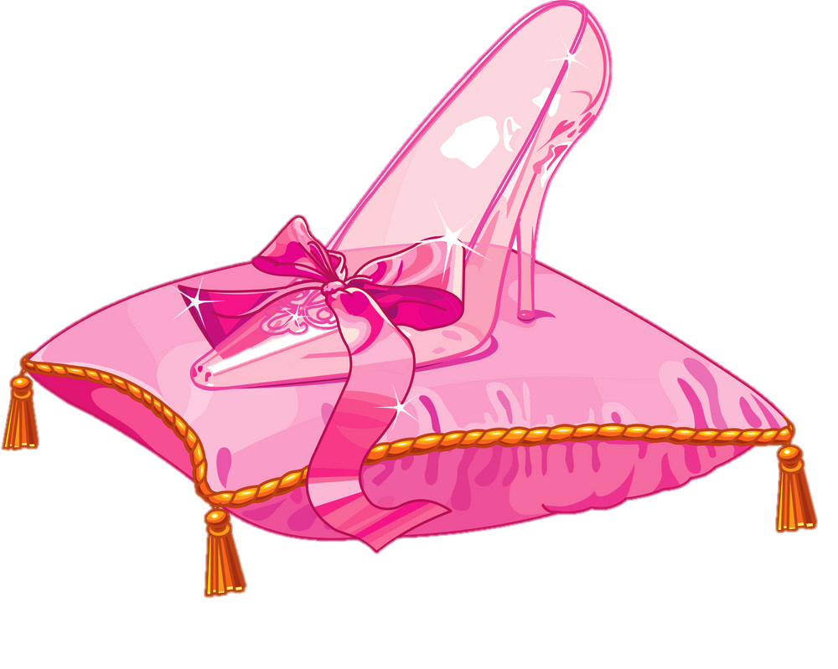
Thử thách số 2
Hãy giúp Lọ Lem thử vừa chiếc hài bằng cách tìm từ:
a. Chỉ dùng để thể hiện vẻ đẹp của thiên nhiên, cảnh vật.
b. Dùng để thể hiện vẻ đẹp của cả thiên nhiên, cảnh vật, con người
Notes:
Mời truy cập: MĂNG NON- TÀI LIỆU TIỂU HỌC | Facebook ngay nhé!

Slide 15
Các từ chỉ dùng để chỉ vẻ đẹp của thiên nhiên, cảnh vật:
tươi đẹp, sặc sỡ, huy hoàng, tráng lệ, mĩ lệ, hùng vĩ, hùng tráng, hoành tráng …
Các từ dùng để thể hiện vẻ đẹp của cả thiên nhiên, cảnh vật và con người:
xinh xắn, xinh đẹp, xinh tươi, lộng lẫy, rực rỡ, duyên dáng, thướt tha …
Notes:
Mời truy cập: MĂNG NON- TÀI LIỆU TIỂU HỌC | Facebook ngay nhé!

Slide 16
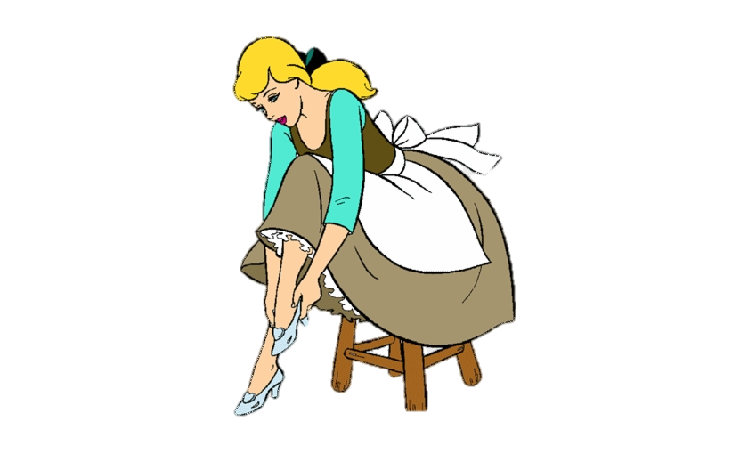
Notes:
Mời truy cập: MĂNG NON- TÀI LIỆU TIỂU HỌC | Facebook ngay nhé!

Slide 17

Thử thách số 3
Hoàn chỉnh đoạn văn kết thúc đẹp cho câu chuyện bằng cách
Đặt câu với từ vừa tìm được ở bài tập 1 hoặc 2
Notes:
Mời truy cập: MĂNG NON- TÀI LIỆU TIỂU HỌC | Facebook ngay nhé!

Slide 18
Lọ Lem vốn là một cô gái nhân hậu và dịu dàng. Nhờ sự giúp đỡ của bà tiên, Lọ Lem đã trở thành nàng công chúa xinh đẹp với bộ váy lộng lẫy.
Lọ Lem vốn là một cô gái nhân hậu và …. Nhờ sự giúp đỡ của bà tiên, Lọ Lem đã trở thành nàng công chúa …….với bộ váy….
Trong tòa lâu đài nguy nga và tráng lệ, Lọ Lem đã có một cuộc sống
hạnh phúc suốt đời.
Trong tòa lâu đài….. và……, Lọ Lem đã có một cuộc sống
hạnh phúc suốt đời.
Notes:
Mời truy cập: MĂNG NON- TÀI LIỆU TIỂU HỌC | Facebook ngay nhé!

Slide 19


Hãy đặt thêm câu vơí các từ tìm được
Notes:
Mời truy cập: MĂNG NON- TÀI LIỆU TIỂU HỌC | Facebook ngay nhé!

Slide 20

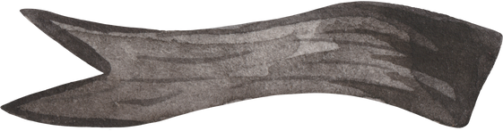


Câu chuyện trên có nội dung giống với câu chuyện cổ tích nào em đã biết?
TẤM CÁM
Notes:
Mời truy cập: MĂNG NON- TÀI LIỆU TIỂU HỌC | Facebook ngay nhé!

Slide 21



Rất nhiều thành ngữ, tục ngữ và ca dao nước ta cũng nói về cái đẹp. Cùng thực hiện bài tập sau nhé!
Notes:
Mời truy cập: MĂNG NON- TÀI LIỆU TIỂU HỌC | Facebook ngay nhé!

Slide 22

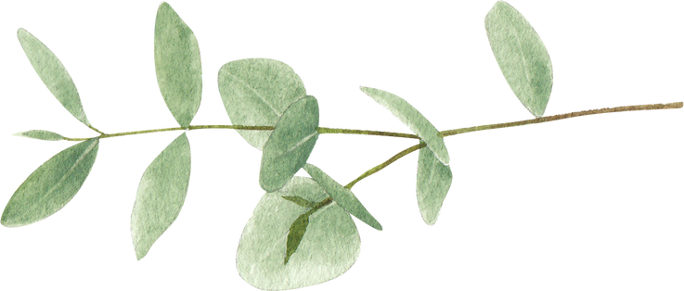

Điền các thành ngữ hoặc cụm từ ở cột A vào những chỗ thích hợp ở cột B:
A
B
Đẹp người, đẹp nết
…, em mỉm cười chào mọi người
Mặt tươi như hoa
Ai cũng khen chị Ba
chữ như gà bới
Ai viết cẩu thả chắc chắn …
Notes:
Mời truy cập: MĂNG NON- TÀI LIỆU TIỂU HỌC | Facebook ngay nhé!

Slide 23

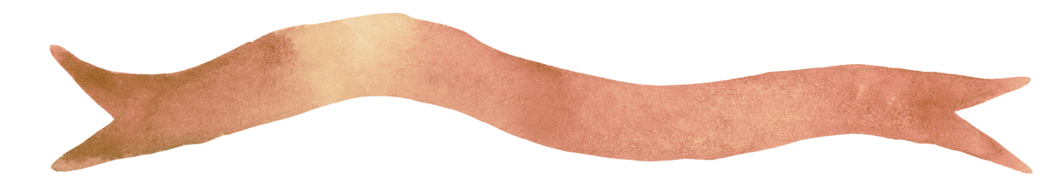
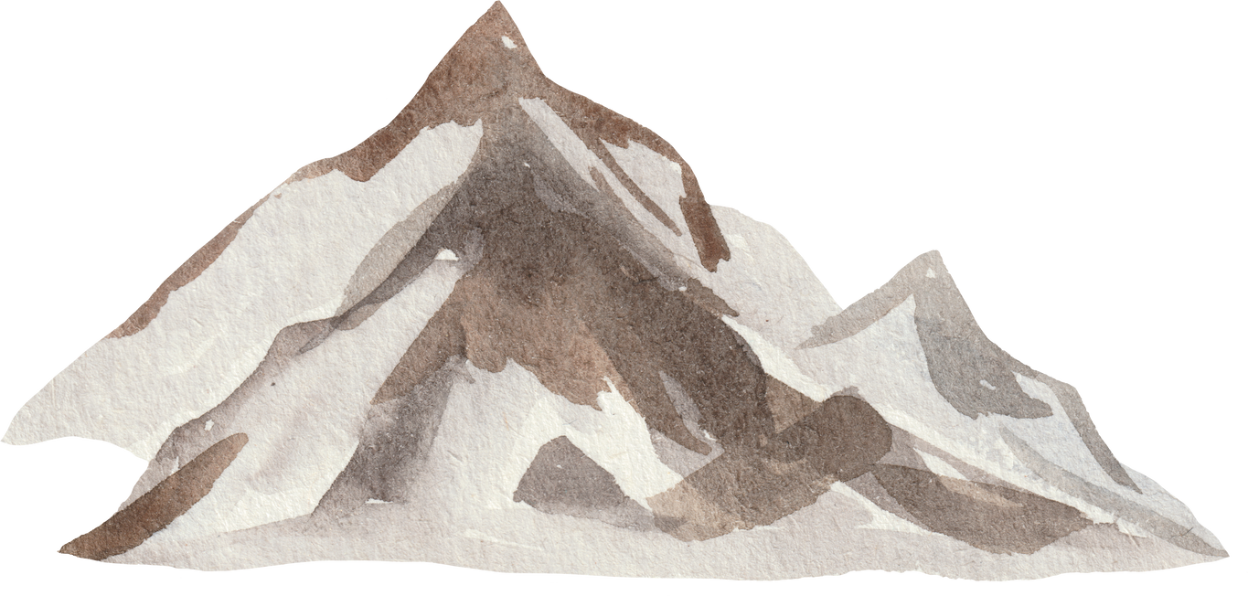
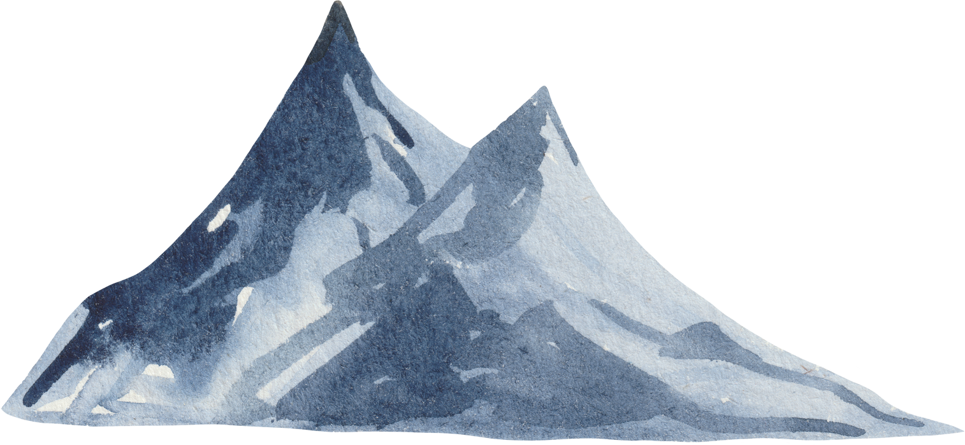
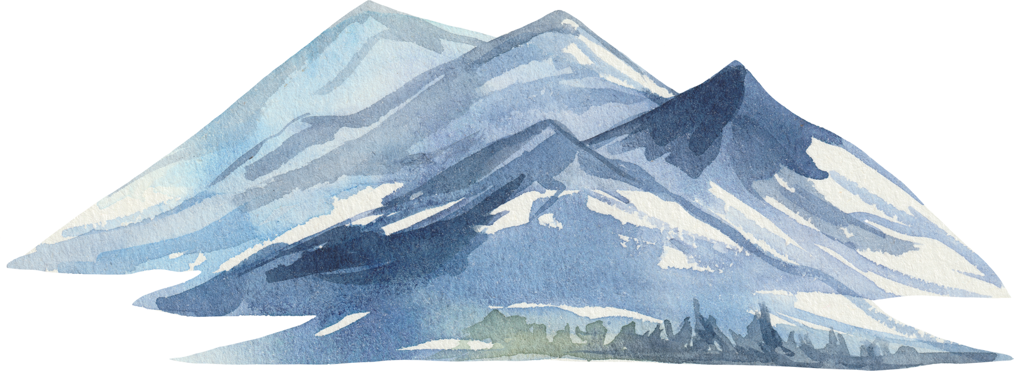
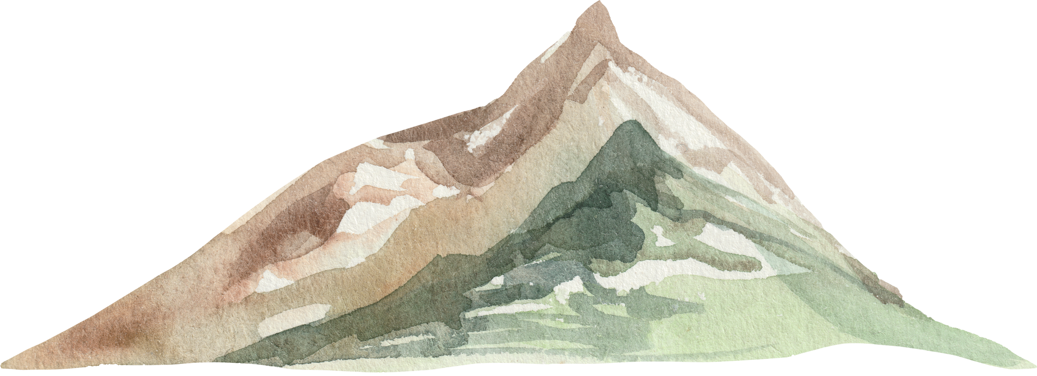
Cuộc sống có nhiều cái đẹp, cần phải biết yêu quý và giữ gìn để cái đẹp luôn tồn tại và làm đẹp cho cuộc sống.
DẶN DÒ
Notes:
Mời truy cập: MĂNG NON- TÀI LIỆU TIỂU HỌC | Facebook ngay nhé!

Slide 24


Chúc các em
học tốt!
Notes:
Mời truy cập: MĂNG NON- TÀI LIỆU TIỂU HỌC | Facebook ngay nhé!

